Slide 1
МАДОУ № 47 «Дельфин»
г.Мытищи 2017 г.
ВИКТОРИНА
«Мы – читающая семья!»
Выполнил :
воспитатель:
Ислентьева А.Д.

Slide 3
2. «Кто здесь был и что забыл?»
«ЗОЛУШКА» Ш.Перро

Slide 4
«АЙБОЛИТ» К.ЧУКОВСКИЙ

Slide 5
«Кот в сапогах» Ш.Перро

Slide 6
«Царевна - лягушка»
русская народная сказка

Slide 7
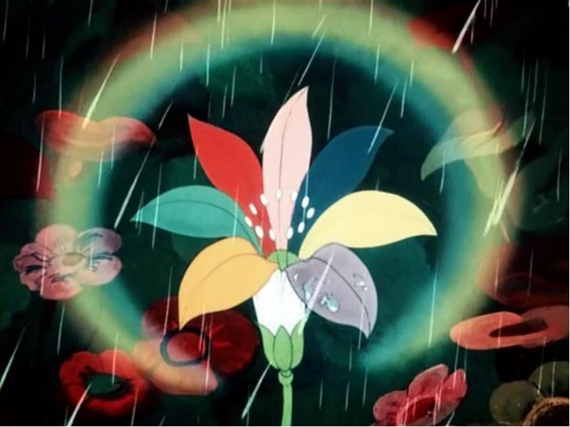
«Цветик – семицветик» В.Катаев

Slide 8
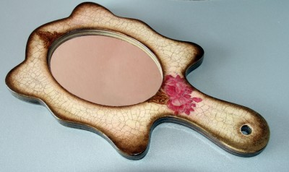
«Сказка о мертвой царевне и о
семи богатырях» А.С.Пушкин

Slide 9
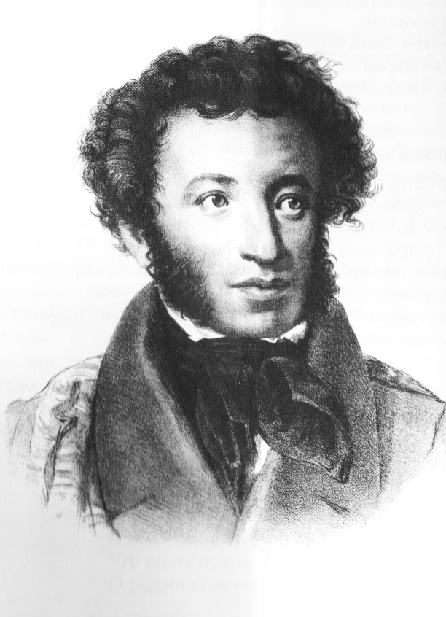
3. «Назови писателя»
А.С.Пушкин

Slide 10
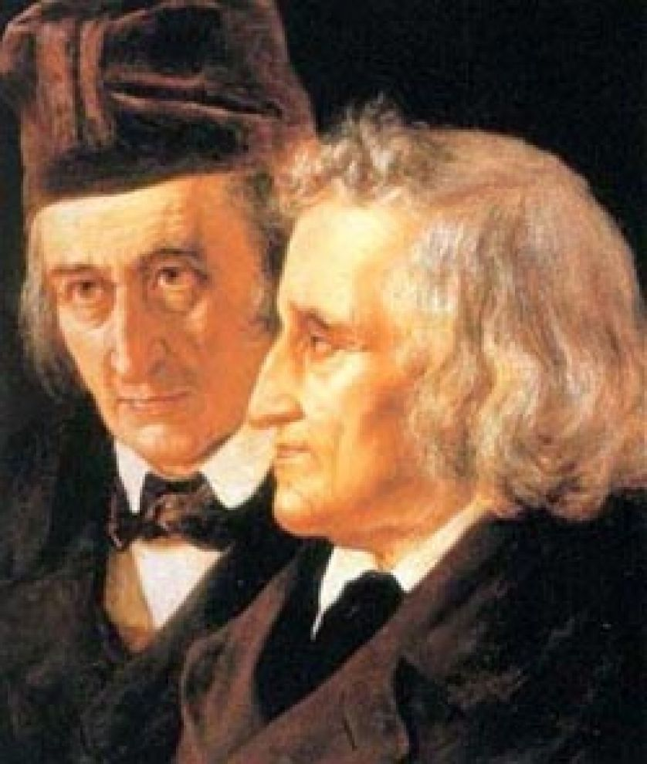
Братья Гримм

Slide 11
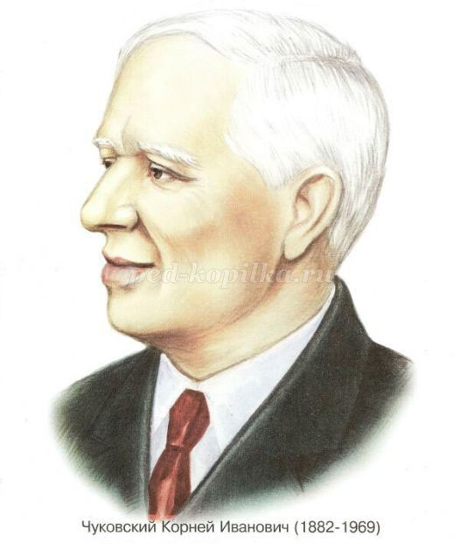
К.И Чуковский

Slide 12
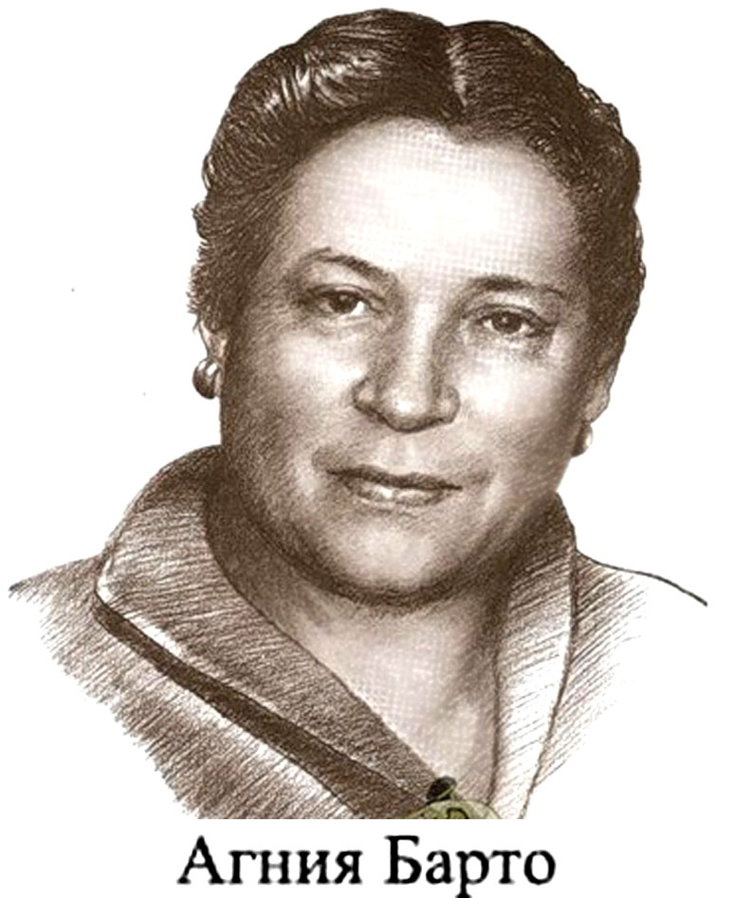
Агния Барто

Slide 13
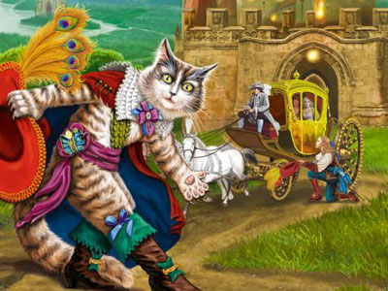
«Угадай сказку»
Маркиз де Карабас послушно исполнил все, что посоветовал ему кот, хоть он вовсе
и не догадывался, для чего это нужно.
«Кот в сапогах»

Slide 14
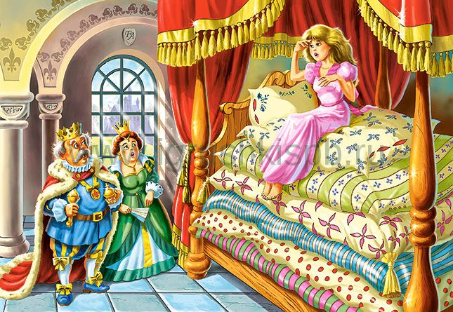
Старая королева … пошла в опочивальню. Сняла с кровати все тюфяки и подушки и положила на доски горошину, а потом взяла двадцать тюфяков и положила их на горошину, а на тюфяки еще двадцать перин из гагачьего пуха.
«Принцесса на горошине»

Slide 15
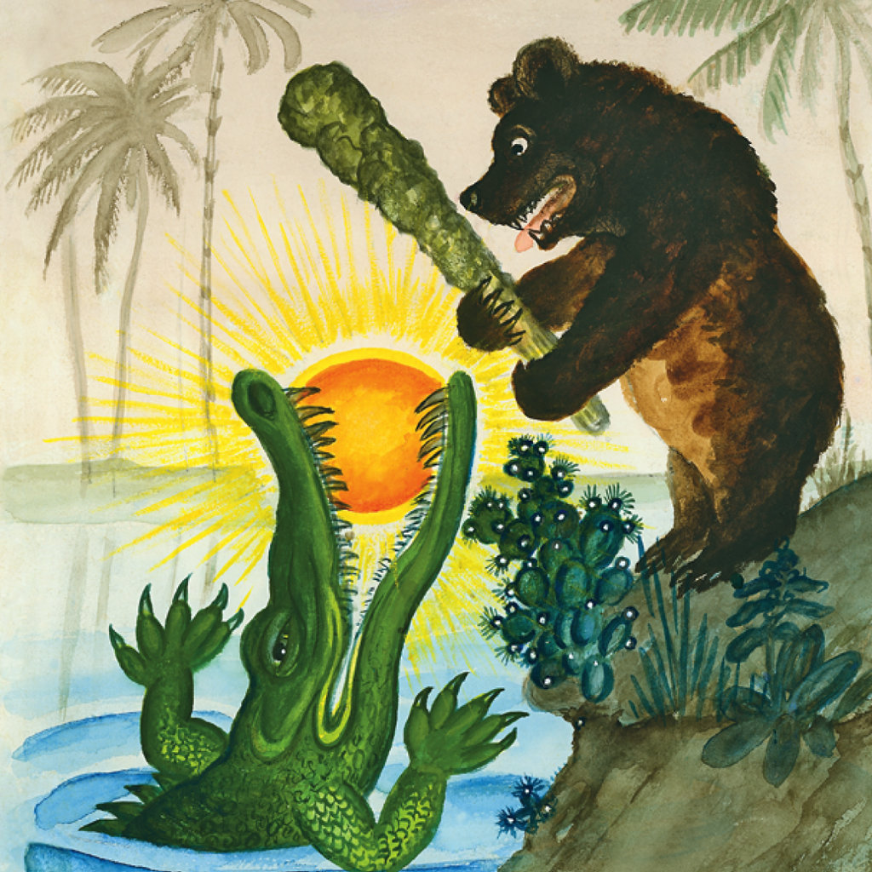
И когда оно опять Будет на небе сиять, Малыши твои мохнатые, Медвежата толстопятые, Сами к дому прибегут: «Здравствуй, дедушка, мы тут!» И встал Медведь, Зарычал Медведь, И к Большой Реке Побежал Медведь.
«Краденое солнце»

Slide 16
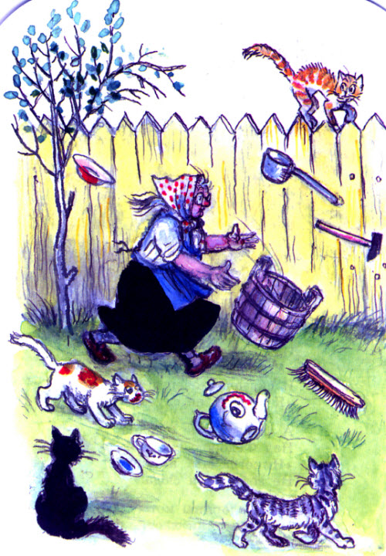
А посуда вперёд и вперёд По полям, по болотам идёт. И чайник шепнул утюгу: «Я дальше идти не могу». И заплакали блюдца: «Не лучше ль вернуться?» И зарыдало корыто: «Увы, я разбито, разбито!» Но блюдо сказало: «Гляди, Кто это там позади?»
«Федорино горе»

Slide 17
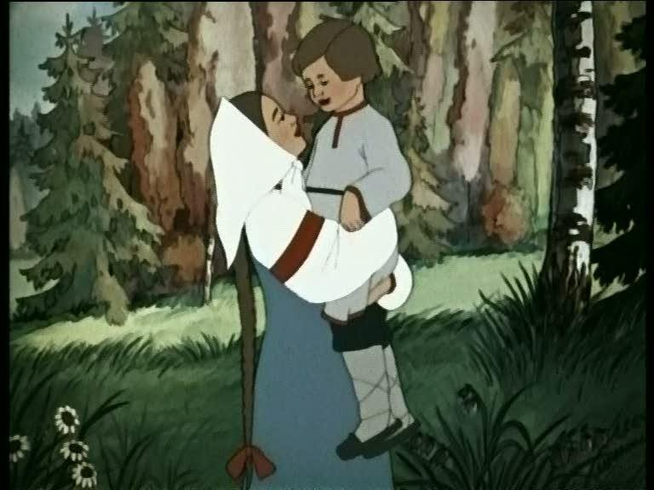
Слуга побежал домой и рассказал купцу про то, что слышал на речке. Собрали народ, пошли на реку, закинули сети шелковые и вытащили Алёнушку на берег. Сняли камень с шеи, окунули её в ключевую воду, одели ее в нарядное платье. Алёнушка ожила и стала краше, чем была.
«Сестрица Аленушка
и
братец Иванушка»

Slide 18
Кушай, кумушка. Право, больше нечем потчевать. Лиса начала вертеться вокруг кувшина. И так зайдет, и этак, и лизнет его, и понюхает-то - никак достать не может.
«Лиса и журавль»

Slide 19
Спасибо за внимание!

